Slide 1
Основы и архитектура распределённых систем

Slide 2
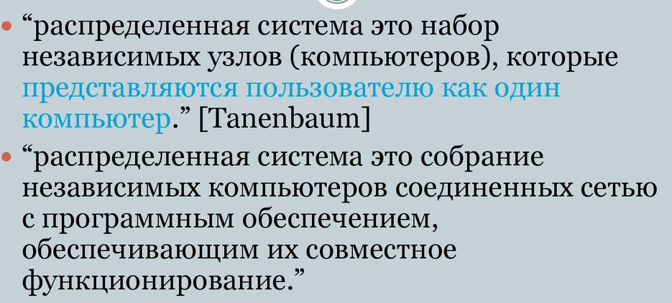
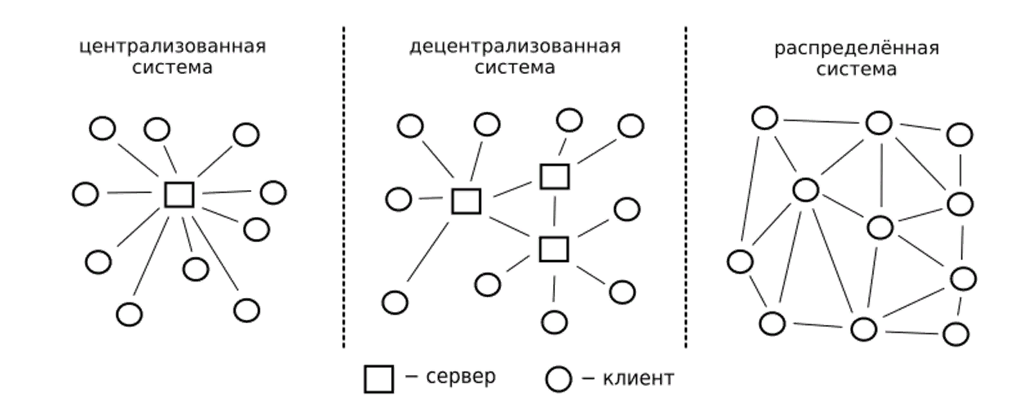

Slide 3
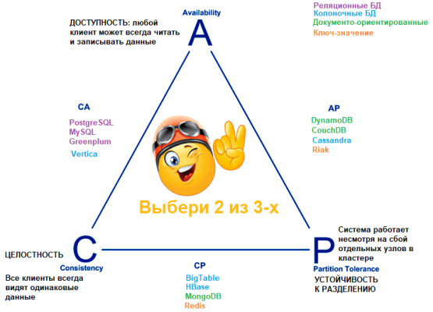

Slide 4
Цели и задачи построения распределённых систем
Совместное использование ресурсов — доступ к данным, вычислительным мощностям и сервисам из разных узлов.
Отказоустойчивость — сохранение работоспособности при сбоях отдельных компонентов.
Масштабируемость — возможность наращивать производительность за счёт добавления узлов.
Географическое распределение — размещение узлов в разных локациях для снижения задержек и соответствия регуляторным требованиям.

Slide 5
Модели распределённых вычислений
Клиент‑сервер — чёткое разделение ролей: клиенты запрашивают, сервер обрабатывает.
P2P (одноранговая) — узлы равноправны, каждый может быть и клиентом, и сервером.
MapReduce — параллельная обработка больших данных через этапы map и reduce.
Message‑passing (очереди/брокеры) — взаимодействие через обмен сообщениями (RabbitMQ, Kafka и др.).
Микросервисная — независимые сервисы, взаимодействующие по сети.
Grid‑вычисления — объединение разнородных ресурсов для решения ресурсоёмких задач.
Master‑Slave (ведущий‑ведомый) — master координирует задачи, slaves выполняют; типично для репликации БД и масштабирования чтения.
Кластерные модели — группа узлов, работающих как единая система (например, Kubernetes‑кластер, Hadoop‑кластер): обеспечивают отказоустойчивость и масштабируемость за счёт распределения нагрузки и автоматического переключения при сбоях.

Slide 6
Концепция одновременности: без глобальных часов события на разных узлах могут быть параллельными — нужно явно определять их порядок.
Проблема синхронизации: локальные часы дрейфуют, задержки сети мешают точному упорядочиванию.
Логические часы (Лампорта): простой счётчик с правилами обновления при отправке/получении сообщений; сохраняет частичный порядок, но не различает параллельные события.
Векторные часы: массив счётчиков по числу узлов; позволяют точно определить причинность, параллельность или предшествование, но требуют больше накладных расходов.
Примеры: часы Лампорта — распределённые блокировки; векторные часы — разрешение конфликтов в реплицируемых хранилищах и системах версий.

Slide 7
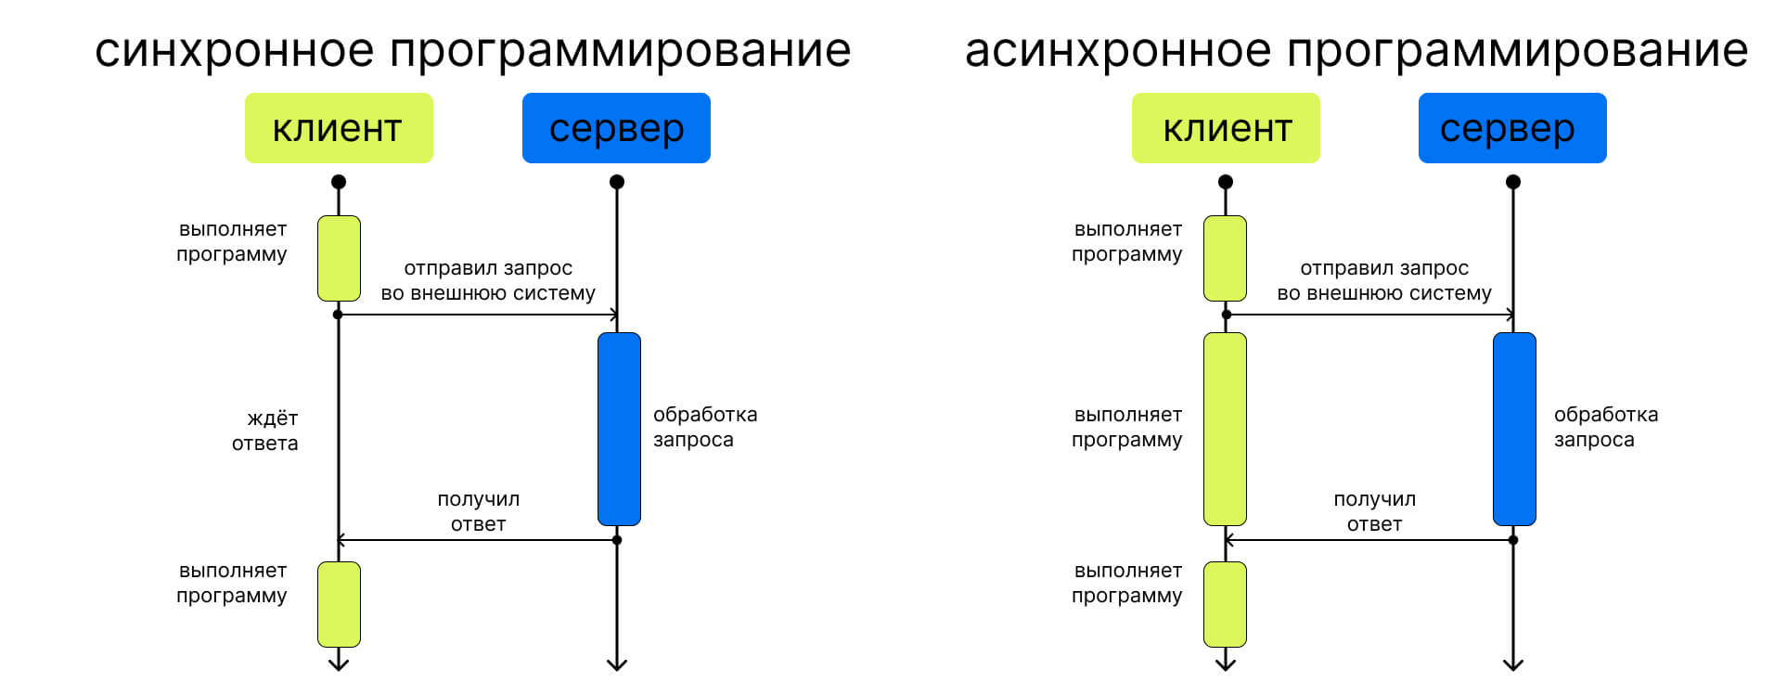

Slide 8
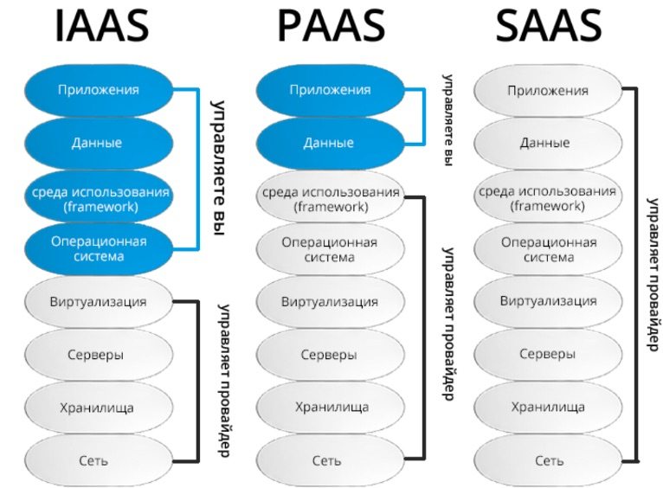

Slide 9
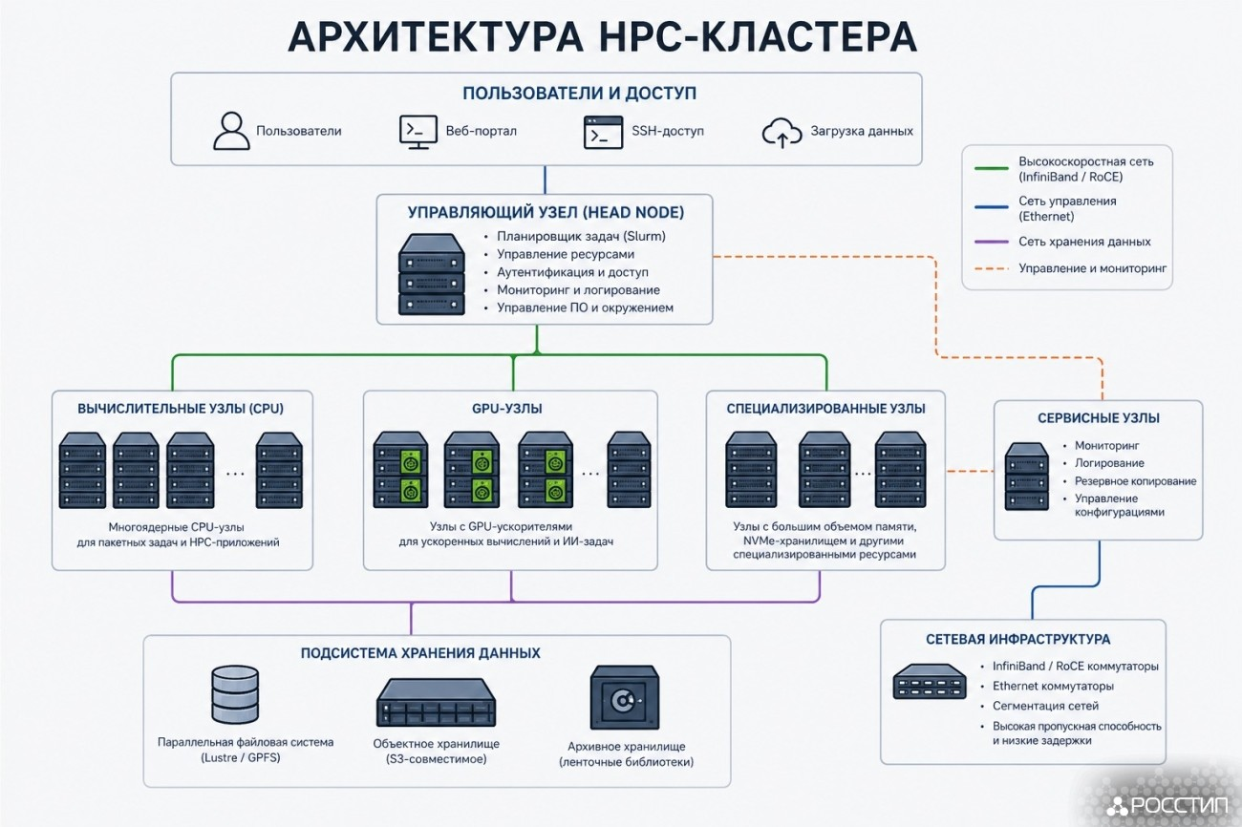

Slide 10
